Slide 1
Fenômenos cíclicos

Slide 2
Fenômenos cíclicos
OBJETIVOS
Relacionar um fenômeno cíclico com o estudo de funções trigonométricas.
Retomar conhecimentos importantes para o trabalho que será desenvolvido ao longo do capítulo.

Slide 3
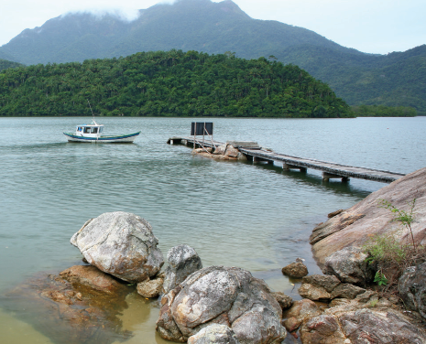
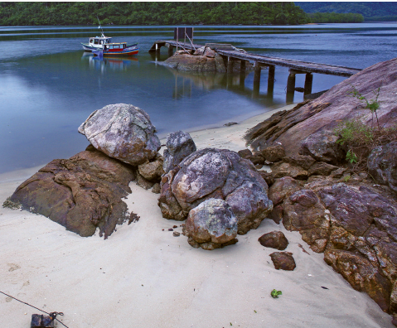
Fenômenos cíclicos
Vocês já devem ter ouvido falar sobre um fenômeno conhecido como maré. Veja um exemplo da ocorrência desse fenômeno comparando as imagens abaixo.
Saco do Mananguá, maré alta, Paraty , RJ, 2007.
Saco do Mananguá, maré baixa, Paraty , RJ, 2007.

Slide 4
Fenômenos cíclicos
PESQUISANDO
Em grupos, façam uma pesquisa sobre as marés. Registre no caderno as principais características sobre esse fenômeno, explicando seu funcionamento e suas possíveis causas.
Exponha para o restante dos seus colegas as informações que vocês encontraram. Registre na lousa um resumo com as principais informações encontradas.

Slide 5
Fenômenos cíclicos
RESPONDENDO ALGUMAS QUESTÕES
De acordo com as informações que vocês pesquisaram, respondam as questões a seguir.
Vocês já conheciam o “fenômeno das marés”?
Vocês sabem qual é a principal característica de um fenômeno periódico? Caso não saibam, façam uma pesquisa e anotem uma definição na lousa.
De acordo com o que vocês sabem sobre fenômenos periódicos, podemos dizer que o fenômeno das marés é periódico?

Slide 6
Fenômenos cíclicos
RELACIONANDO COM A MATEMÁTICA
Fenômenos cíclicos podem ser modelados por uma função trigonométrica.
No caso dos fenômenos periódicos, as variáveis se relacionam de modo cíclico. Desse modo, chamamos esses fenômenos de fenômenos cíclicos.
Função é uma relação especial entre duas variáveis.

Slide 7
Fenômenos cíclicos
Variáveis que se relacionam com o fenômeno das marés: profundidade do mar num ponto fixo e tempo;
É muito comum que, num fenômeno cíclico, o tempo funcione como variável independente, determinando a variação periódica de uma segunda variável;
Nesse tipo de fenômeno, chama-se período o intervalo em que ocorre um ciclo completo;
Num fenômeno cíclico, chama-se amplitude a variação máxima da variável dependente.

Slide 8
Fenômenos cíclicos
ATIVIDADES
Em grupos, pesquisem e descrevam, no caderno, um fenômeno periódico. Indique quais são as variáveis que se relacionam de modo cíclico, o período e a amplitude desse fenômeno;
Elaborem um cartaz para apresentar o resultado
da pesquisa para a classe.

Slide 9
Fenômenos cíclicos
PARA SABER MAIS
CONNALLY E. et al. Functions Modeling Change. 3nd edition. New York: John Wiley & Sons Inc., 2006.

